Slide 1

飞行技术仿真答辩
答辩人：
指导教师：
2023年月

Slide 2
01
研究现状
目 录
02
CONTENTS
03
04
参考文献

Slide 3

研究目标及内容
研究背景：
近些年随着人工智能的快速发展，深度强化学习算法被广泛应用到了飞行仿真系统上，用来模拟空战环境的变化。
通常来说，人工智能系统能够应对更加复杂的空战环境，相比传统的模型构建方法具有极高的灵活性，模拟效果也更加真实可信。
人工智能+飞行仿真：应用场景
利用人工智能算法构建飞行仿真系统，能够针对飞行员的行动决策模拟空战环境的变化，降低了训练成本。
在空战训练中为某战机模型设计合适的引导方式，探索某种空战场景下最优的战机机动决策方式。
在敌方决策系统上配置人工智能算法，训练飞行员的决策能力
提高仿真场景的真实性
生成的仿真场景更加灵活
节约训练成本
提高训练的安全性

Slide 4
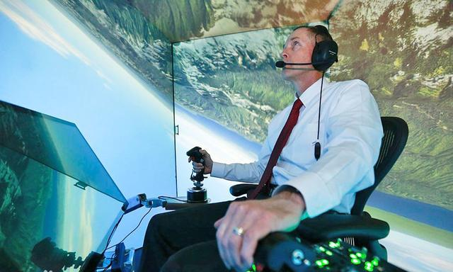
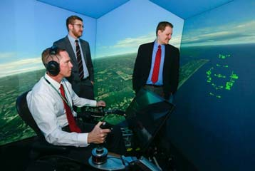
研究目标及内容
具体的应用场景
阿尔法系统
阿尔法系统利用人工智能技术创建高度逼真的虚拟训练环境。这些环境可以模拟各种战场场景、武器系统、敌对行为和复杂的战术状况。通过仿真系统，军事人员可以进行实战演练，提高在真实战场中的应对能力。
阿尔法系统中利用了大量实际空战中采集到的数据。通过机器学习和数据挖掘技术，系统可以从多个来源中提取有用的信息，帮助指飞行员做出更明智的决策。

Slide 5
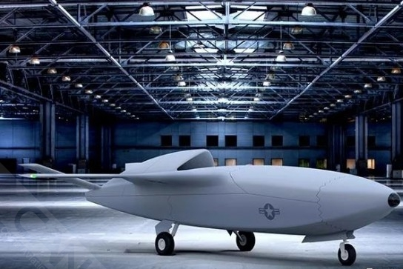
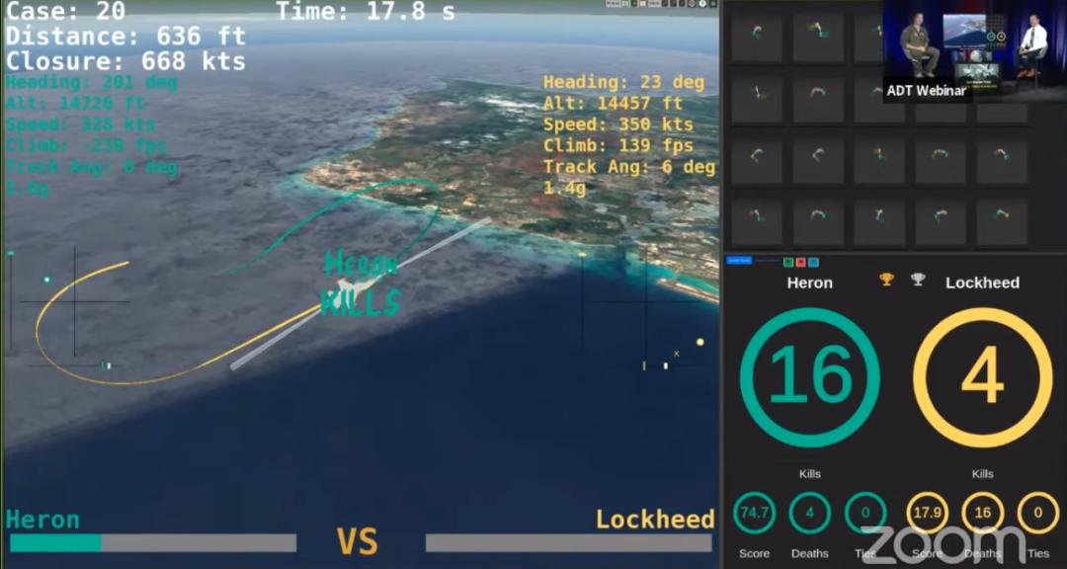
研究目标及内容
具体的应用场景
SkyBorg
SkyBorg系统主要针对空战目标之间的协同、对抗等进行飞行仿真。主要利用人工智能算法分析当前的空战形势，指导智能体做出当前-全局最优的机动决策，以获得更好的协同、对抗效果。

Slide 6
常用的算法

Slide 7
敬请各位老师批评指正！

